Slide 1
Praca z datami w JavaScript

Slide 2
Praca z datami w JavaScript
W większości aplikacji spotkamy się z potrzebą modyfikacji, wyświetlania lub zapisu różnych dat. Czasami będzie nas interesować tylko dzień, miesiąc lub rok, a czasami potrzebna będzie dokładność nawet do jednej milisekundy. Do tych celów w języku JavaScript mamy do dyspozycji globalny obiekt Date, który zawiera szereg przydatnych metod, pozwalających dowolnie odczytywać i modyfikować datę.

Slide 3
Obiekt Date w języku JavaScript bazuje na dacie lokalnej komputera. Oznacza to, że użycie bieżącej daty w aplikacji przeglądarkowej powoduje tak naprawdę użycie daty, jaka jest ustawiona w danej chwili na komputerze użytkownika. Datę tę może on dowolnie zmieniać w ustawieniach systemu operacyjnego. W wielu sytuacjach nie stanowi to istotnego problemu, jednakże gdy data jest potrzebna do operowania na różnego rodzaju wrażliwych danych, jak data rozpoczęcia płatności, data wygaśnięcia subskrypcji itp., to powinna ona być pobierana z serwera, czyli miejsca, gdzie mamy pełną kontrolę nad ustawieniami bieżącej daty i czasu.

Slide 4

Jest to jeden z częściej spotykanych przypadków, gdy datę tworzymy na podstawie konkretnych parametrów. Zwróć jednak uwagę na pewien istotny szczegół — w miejscu miesiąca podaliśmy liczbę 5, oczekując prawdopodobnie zwrócenia maja jako miesiąca. Otóż miesiące, jako jedyne ze wszystkich parametrów konstruktora Date, przyjmują wartości liczone od zera, czyli liczba 5 oznacza czerwiec, a liczba 0 oznaczałaby styczeń.

Slide 5
Jeśli chcemy stworzyć obiekt reprezentujący również dokładnie wskazany czas tego dnia, możemy wykorzystać więcej argumentów konstruktora Date:

Slide 6
Obiekt Date i znacznik czasu timestamp
Obiekt daty możemy tworzyć również na kilka innych sposobów. Konstruktor może przyjmować także inny rodzaj parametrów, na przykład jedną wartość liczbową, którą jest tzw. znacznik czasu (ang. Unix Time Stamp, określany często jako timestamp):

Slide 7
Właśnie z tego powodu nie możemy użyć konstruktora Date ze wskazaniem tylko roku, bez określania miesiąca, gdyż konstruktor nie byłby w stanie rozróżnić, czy chodzi nam o wskazanie samego roku (oczekując jakiegoś domyślnego miesiąca), czy próbujemy stworzyć datę wskazując znacznik czasu — dla konstruktora to są po prostu dwie wartości typu number. Zatem aby stworzyć datę reprezentującą początek 2019 roku, musimy użyć dwóch argumentów:
new Date(2019, 0);
// Tue Jan 01 2019 00:00:00 GMT+0100 (Central European Standard Time)

Slide 8
Powróćmy jednak do omawianego znacznika czasu. Czym w zasadzie jest ten znacznik? Otóż jest to tzw. początek epoki Uniksa, czyli liczba milisekund od 1 stycznia 1970 roku, od godziny 00:00:00 tego dnia. W informatyce ten format zapisu czasu jest dość często spotykany i pozwala na proste dokonywanie obliczeń arytmetycznych. Nie zawiera on jednak informacji np. o strefie czasowej, co eliminuje go z niektórych zastosowań.

Slide 9
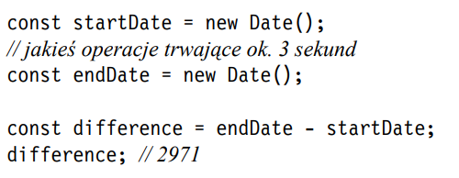
Mając utworzone dwa obiekty daty, możemy łatwo policzyć liczbę milisekund, jaka upłynęła między dwoma zdarzeniami:

Slide 10
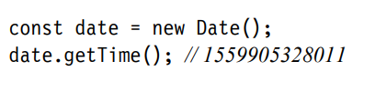
getTime pobieramy znacznik czasu

Slide 11
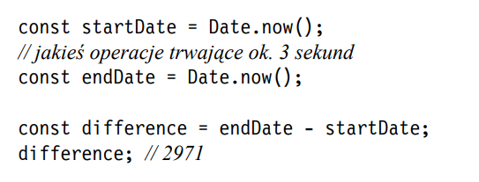
Czasami jednak zdarza się, że nie potrzebujemy tworzyć pełnego obiektu Date, a interesują nas jedynie aktualne znaczniki czasu

Slide 12
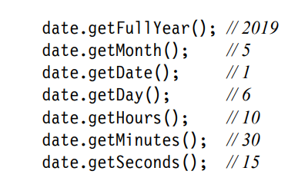
Odczyt parametrów obiektu daty
Dysponując obiektem Date, możemy korzystać z wielu przydatnych metod, pozwalających odczytywać poszczególne informacje jak dzień miesiąca, godzinę, dzień tygodnia itp.

Slide 13
Problem stref czasowych
W niektórych sytuacjach warto zdawać sobie sprawę z problemu stref czasowych, w jakich znajdują się nasi użytkownicy, szczególnie jeśli nasza aplikacja dociera do środowiska międzynarodowego. Typowym przypadkiem, w którym występuje ten problem, jest portal aukcyjny. Nie możemy określić, że aukcja zakończy się o godzinie 15:00, ponieważ informacja taka jest zbyt mało precyzyjna. W zależności od strefy czasowej godzina 15:00 w jednym miejscu może oznaczać np. godzinę 13:00 w innym.

Slide 14
Rozwiązaniem tego problemu jest posługiwanie się tzw. czasem uniwersalnym (UTC). Odnosi się on do tej samej strefy czasowej co GMT, czyli Greenwich Mean Time. Warto w tym miejscu nadmienić, że czas zapisywany jako znacznik timestamp korzysta właśnie z czasu uniwersalnego UTC.

Slide 15
Obiekt Date posiada praktycznie wszystkie metody związane z pobieraniem i modyfikowaniem czasu, bazujące na czasie uniwersalnym. Mają one dodatkowe oznaczenie UTC, np. getUTCDate, getUTCHours itp. Dodatkowo dysponujemy również metodą getTimeZoneOffset, która zwraca liczbę minut, o jaką różni się strefa czasowa użytkownika od czasu UTC. Pozwala nam to wykonywać w razie potrzeby obliczenia bazujące na różnicy stref czasowych.

Slide 16
Wyświetlając różne daty użytkownikom, chcemy często móc je indywidualnie sformatować, w zależności od konkretnych potrzeb. Czasami interesuje nas tylko krótki format, np. 1.06.2019, a czasami wersja dłuższa, np. 1 czerwca 2019. Możemy to osiągnąć na kilka sposobów; dość często zdarza się, że w aplikacjach programiści tworzą różne własne implementacje, pozwalające np. na wyświetlanie nazwy miesiąca w konkretnym języku czy funkcje odpowiednio formatujące wyświetlaną datę.

Slide 17
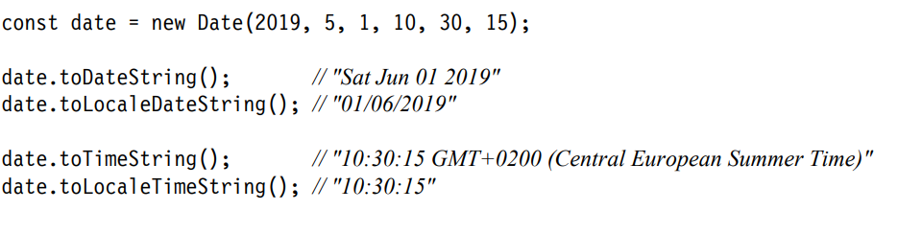
Ustawienia przeglądarki

Slide 18
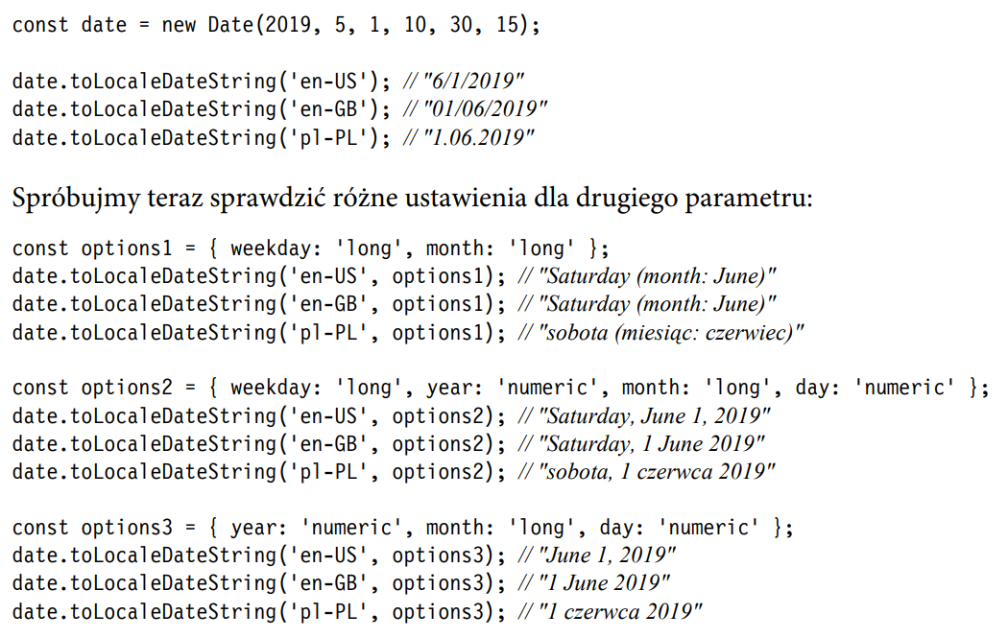

Slide 19
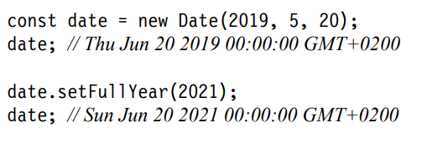
Modyfikowanie obiektu Date

Slide 20
